Slide 1
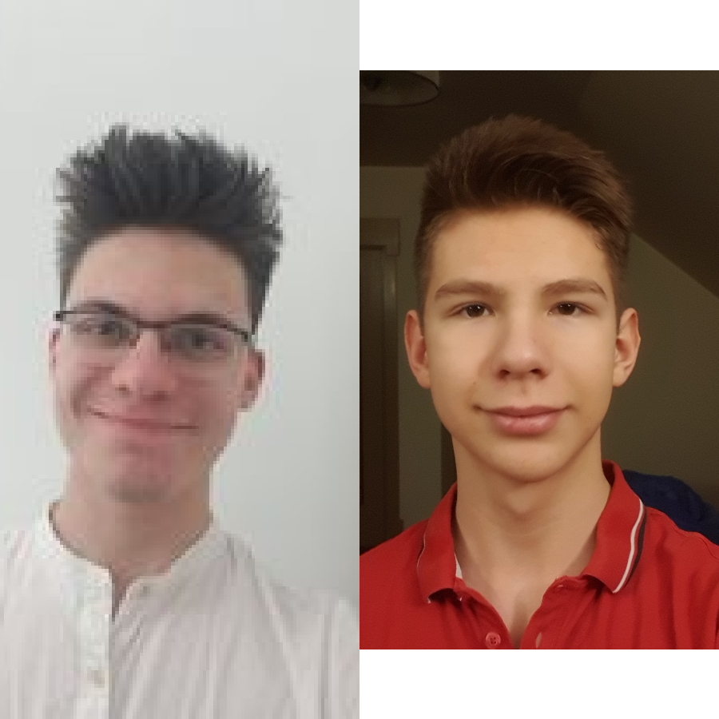
,,Mobilna opaska rehabilitacyjna wykorzystująca pulsujący prąd stały i pole magnetyczne”
Krystian Gostomski
Igor Mencfel
dr hab. Janusz Kempa
Liceum Ogólnokształcące im. Marszałka Stanisława Małachowskiego w Płocku

Slide 2
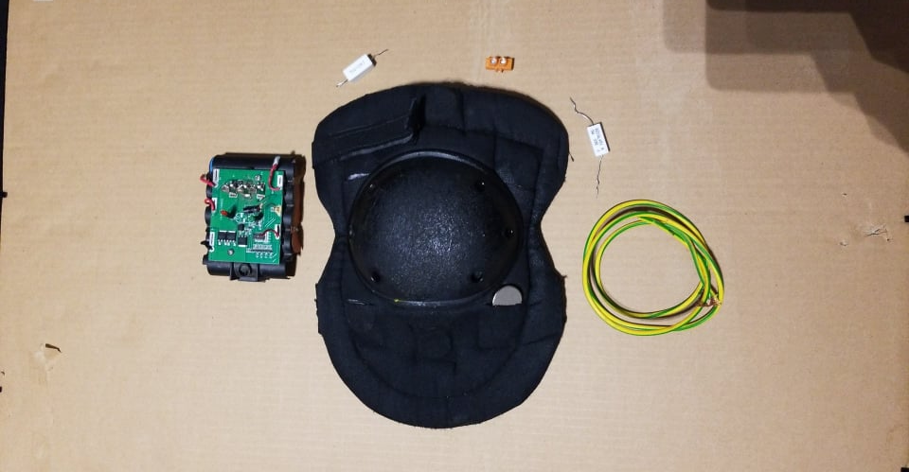
WPROWADZENIE
Proponujemy pomysł opaski, której używanie wpływa na poprawę jakości struktury kości, mięśni oraz w pewnym stopniu powierzchni stawowej. Swoją koncepcję opieraliśmy na wpływie i działaniu pola magnetycznego oraz prądu stałego. Są one stosowane m.in. w leczeniu pacjentów po różnego rodzaju kontuzjach czy urazach. Jednak aktualnie większość takich zabiegów przeprowadza się w pozycji leżącej.
Wpadliśmy więc na pomysł, aby połączyć i zawrzeć te zjawiska jako elementy rehabilitacji wraz z aktywnym wykonywaniem innych czynności.

Slide 3
INNOWACJA
Innowacją naszego projektu jest: a) MOBILNE STOSOWANIE tejże opaski – osoba korzystając z niej może jednocześnie spacerować, bądź pracować przy biurku. Nie jest zmuszona do bezczynności i przeznaczania na to większej ilości czasu. Sądzimy, że pozytywem takiego rozwiązania jest także zwyczajna wygoda użytkowania. Jest to podstawowa nowość w naszym pomyśle – jako sposób korzystania.

Slide 4
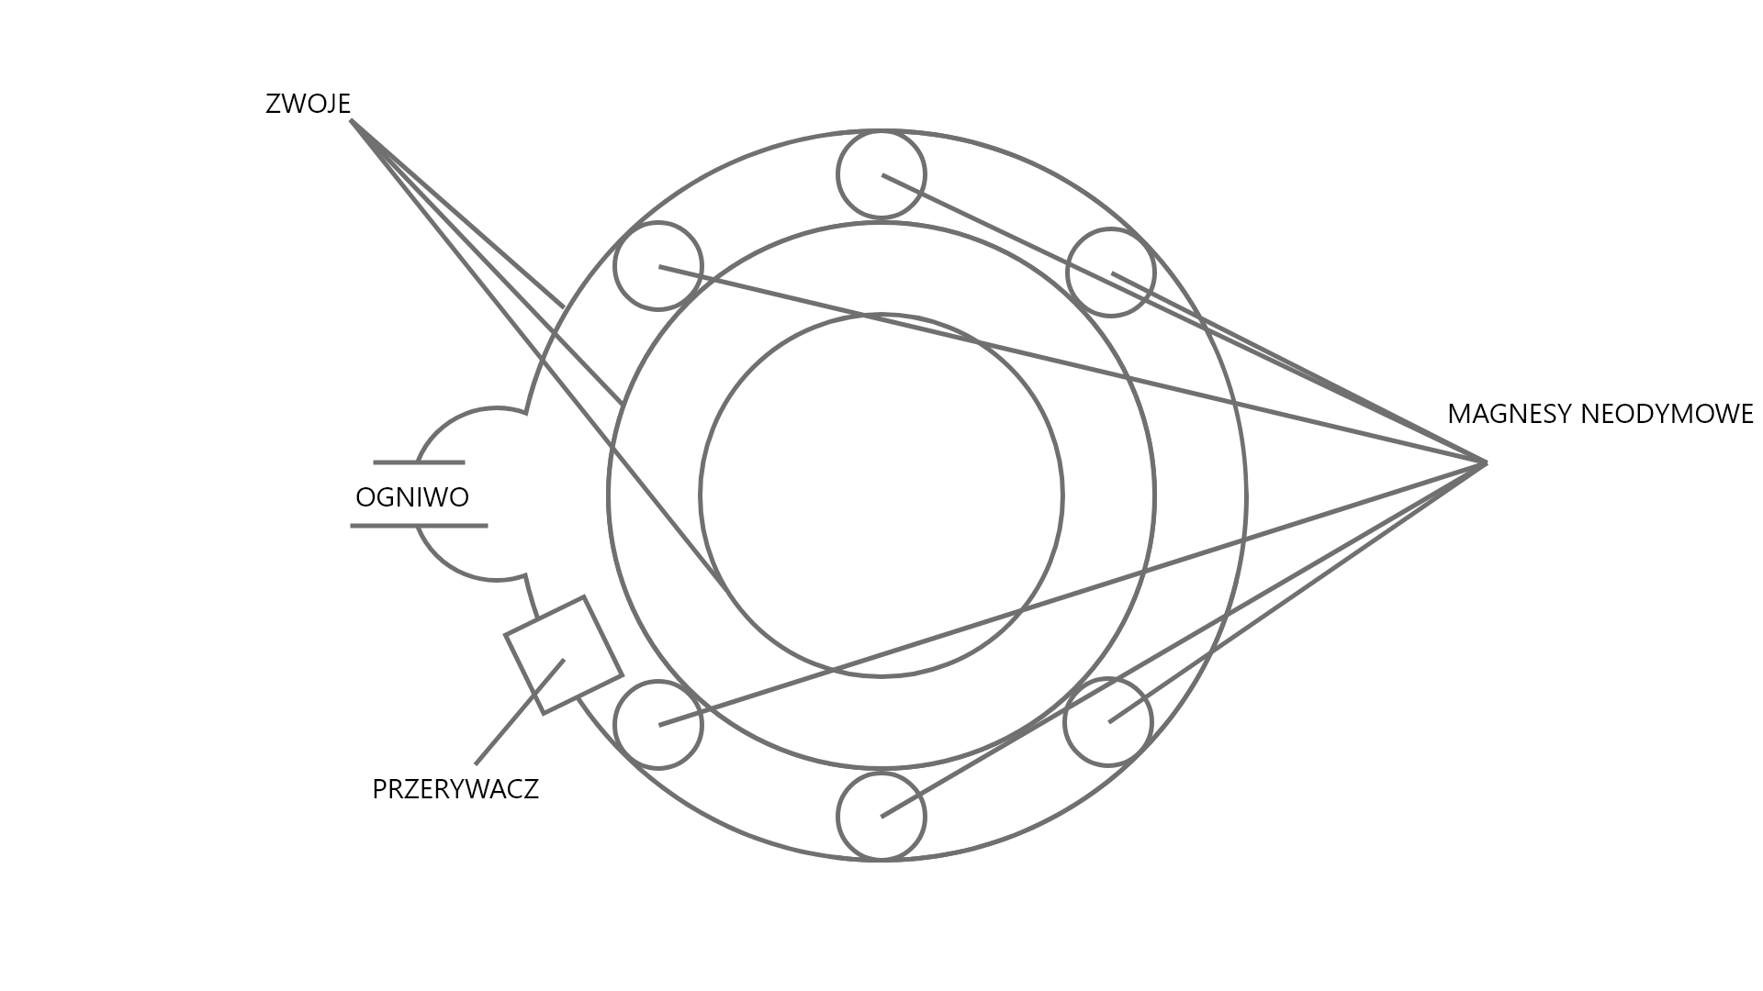
OPIS DRUGIEJ INNOWACJI – ELEMENTY OPASKI
b) Prócz mobilnego stosowania, nowym i znaczącym elementem naszej opaski jest: ZASTOSOWANIE MAGNESÓW I MIEDZIANEGO KABLA, przez który płynie prąd stały ( czyli podłączony do ogniwa).
Centralną i najważniejszą częścią projektu naszej opaski są: pchełkowe magnesy neodymowe wytwarzające stałe pole magnetyczne oraz zwój drutu, przez który płynie pulsacyjny prąd stały.

Slide 5
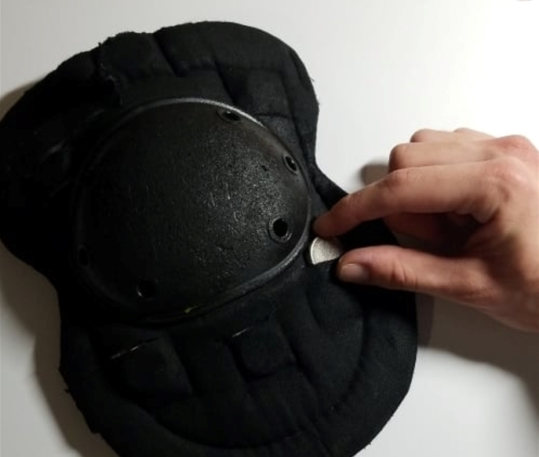
Pole magnetyczne przede wszystkim pozytywnie wpływa na poprawę jakości struktury kości, mięśni i w mniejszym stopniu na powłokę stawową. Jej używanie rekomenduje się po kontuzjach typu: zwichnięcia, zerwania, złamania czy pęknięcia.
Stosowane pchełki (magnesy neodymowe) są umieszczone w otworach, mając przy tym mały zakres ruchu. Podczas noszenia założonej opaski magnesy poruszają się w obrębie kieszonek, symulując przy tym zmienne pole magnetyczne. Powoduje to zmianę konfiguracji tegoż pola. Obrazując to przykładowo nawet jeśli osoba korzysta z tej opaski podczas chodu czy spacerów indukcja magnetyczna wciąż oddziałuje.

Slide 6
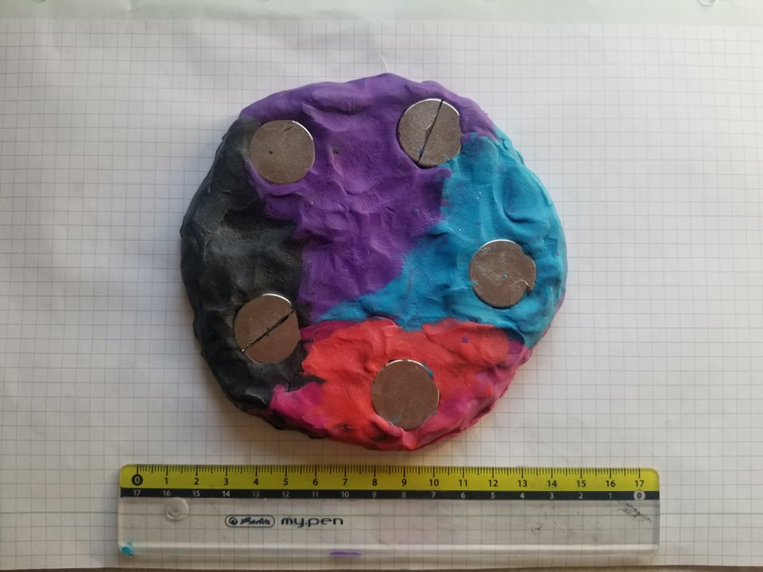
Magnesy (aby uniknąć ich złączenia) są wbudowane w stelaż, wykonany ze sztywnego i zarazem giętkiego materiału.
Ukazany stelaż jest jedynie pewną koncepcją, obrazującą: symetryczne rozmieszczenie magnesów neodymowych i właściwości stelaża. Jest on umiejscowiony w centralnej części opaski. Warto nadmienić też to, że nie zaburza indukcji pola magnetycznego wytwarzanego przez stosowane pchełki.
Sądzimy, że odpowiednim materiałem do budowy stelaża byłby giętki pleksiglas bądź twardy filc.

Slide 7
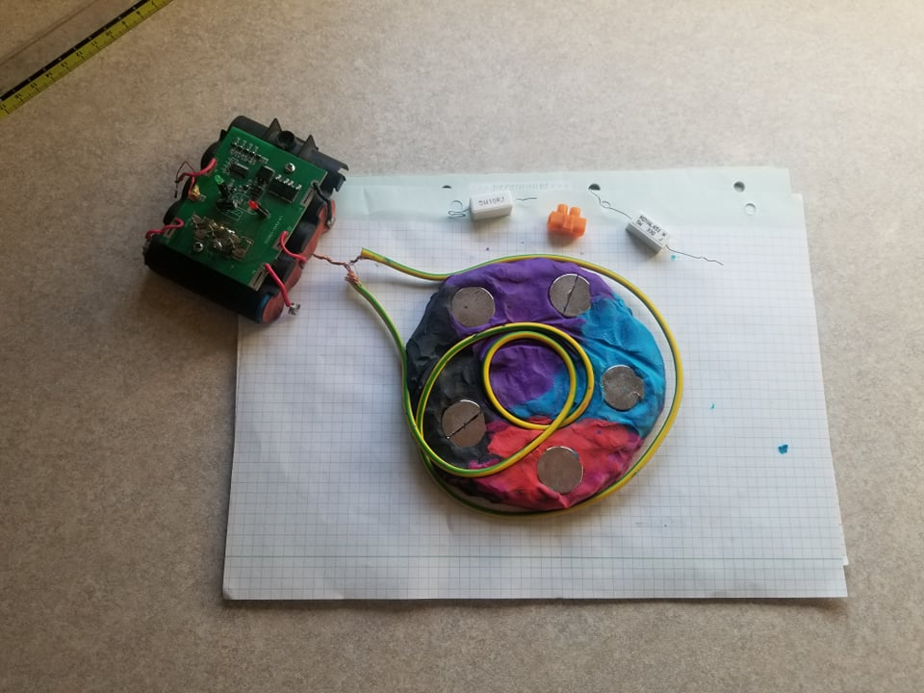
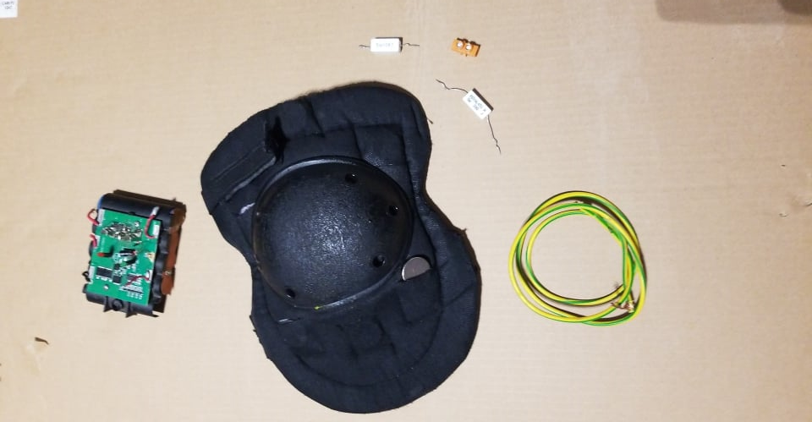
Na przedstawionych zdjęciach znajdują się elementy będące wewnętrzną i techniczną częścią naszej opaski. Wykorzystaliśmy tu ceramiczne oporniki (o oporach: 10 i 33 Ohmy); przerywacz. Również konceptowe ogniwo prądu stałego, które zastępuje płaskie akumulatory ASG Li-Po 11,1V 1300mAH (17207). W celach demonstracyjnych został użyty akurat nakolannik, odzwierciedlający nasz projektowy zamysł.
Cała opaska prócz omówionych części, tak jak każdy ściągacz zawiera rozciągliwy materiał typu soft-shell, który łączy dane elementy w całość i umożliwia założenie jej.

Slide 8
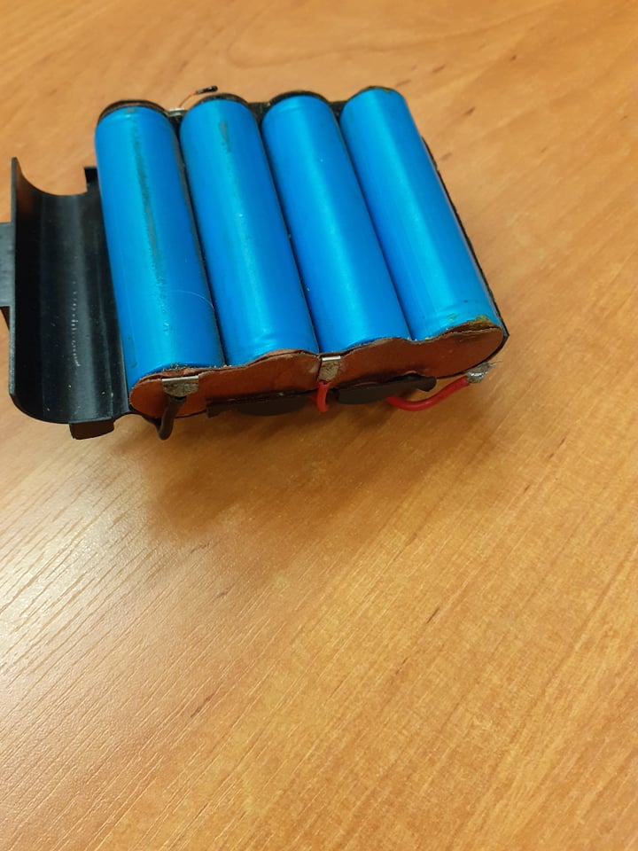
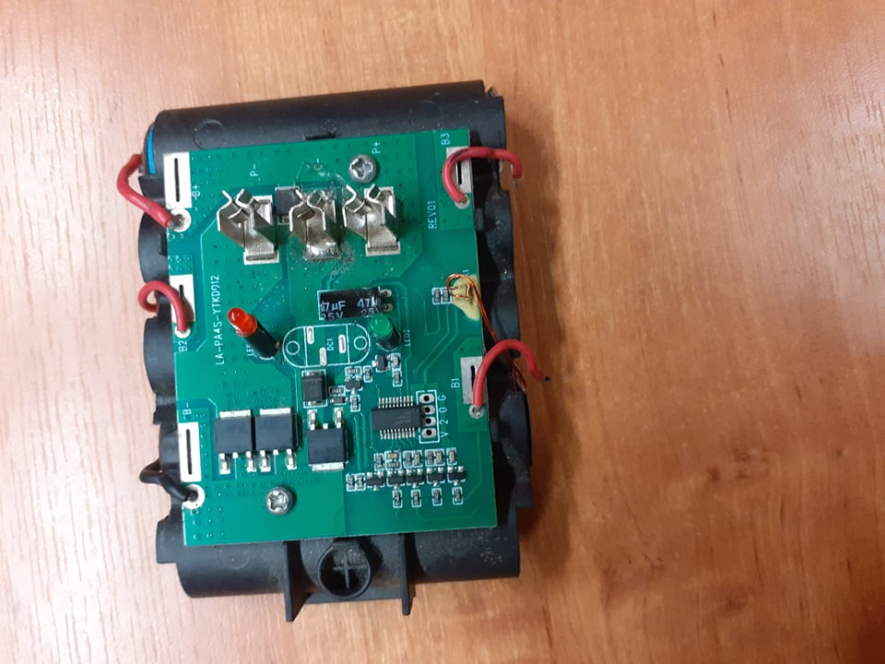
Przedstawione źródło prądu stałego to akumulator złożony z 4 ogniw połączonych szeregowo.
Nad źródłem prądu umieszczona jest płytka BMS będąca układem czuwającym nad pracą całego ogniwa. Układ BMS pozwala również je naładować oraz zabezpiecza przed nadmiernym rozładowaniem.

Slide 9
W projekcie opaski proponowaliśmy również zamysł użycia prądu stałego. Tak zwana elektroterapia jest działem fizykoterpaii, która wykorzystuje biologiczne efekty związane z przepływem prądu m.in. w rehabilitacji.
W naszym koncepcie zwróciliśmy uwagę na to, że prosty przerywacz on-off włączony do obwodu prądu stałego, może pozwolić na wygenerowanie pewnych impulsów elektrycznych.
Zdajemy sobie sprawę, że w naszym projekcie nie uwzględniliśmy w pełni tego, aby impulsy prądu zarówno przyczyniały się do pobudzania mięśnia, jak i możliwości stosunkowo długiego korzystania (ok. 1h); te zagadnienia częściowo się wykluczają. Szukając informacji na ten temat natknęliśmy się na metody rehabilitacyjne gdzie używa się impulsów elektrycznych.
Mimo tego, iż wykorzystany prąd w naszym projekcie nie powoduje natychmiastowych rezultatów to chcemy pokazać, że wykorzystanie prądu stałego w ten sposób jest możliwe.

Slide 10
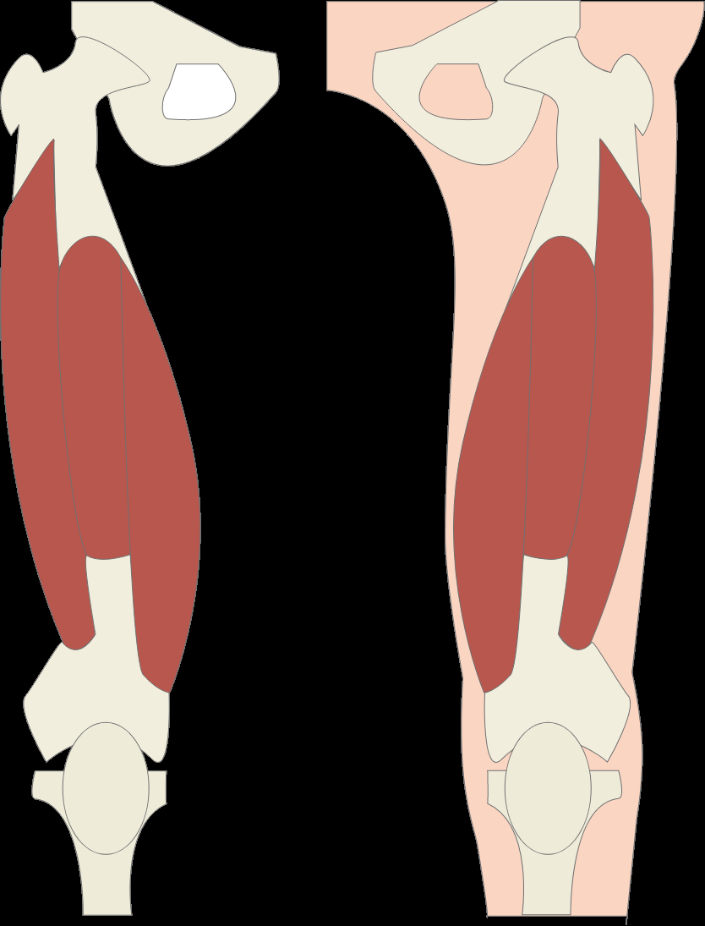
W prezentowanym projekcie opaski celowe było przeznaczenie i ukazanie jej konceptu w obrębie mięśnia czworogłowego i kolana. Aktualnie w rehabilitacji wykorzystuje się pole magnetyczne w zakresie od 0,5mT do 10mT. Magnetoterapia, mówiąc w zakresie 1 dnia , nie wpływa negatywnie na ciało człowieka. Z kolei wartości natężenia prądu stałego używanego w regulowanej stymulacji i pobudzaniu tkanek mięśniowych mieści się : od 10mA do 80mA.
Cała opaska przylega do skóry dzięki zastosowaniu rzepów stabilnie ją utrzymując. Uniwersalne dopasowanie tej opaski sprawia, że możemy ją dostosować do danej wielkości np. uda czy w innych przypadkach: bicepsu, łydki czy obręczy barkowej.

Slide 11
SKĄD WZIĄŁ SIĘ POMYSŁ?
Pomysł projektu wziął się z życiowego doświadczenia związanego z kontuzją kolana, a dokładniej zwichnięciem rzepki i naderwaniem troczków przyśrodkowych.
Jesteśmy świadomi tego, że nasza opaska z pewnością nie zastąpi całej rehabilitacji, zabiegów czy operacji przeprowadzanej pod okiem specjalistów, jeśli wymaga tego sytuacja danej osoby. Projektując nasz koncept ,,mobilnej opaski” wykorzystywaliśmy pewne działy fizyki w połączeniu z elektroniką, bazując przy tym na wiedzy biologicznej. Jesteśmy chętni do poszukiwania nowych rozwiązań technologicznych, a przede wszystkim do próbowania.
Chcemy także pokazać, że pomimo doświadczenia, które w danym momencie wydaje się być bardzo bolesne i przykre, można je zaakceptować i wykorzystać zupełnie odwrotnie.
Mówiąc konkretnie: czy zamiast rozmyślać i dołować się daną sprawą, nie lepiej wyciągnąć z niej wartościowe doświadczenie?

Slide 12
BIBIOGRAFIA
https://magnesy-neodymowe.pl/kalkulator-materialu.html?fbclid=IwAR2wZQUu9Al0Ap5Oas8DdoppTfAOt-W6-MBWuTLNc_-7tvf9JszL3gIwj7I https://teoriaelektryki.pl/jak-silny-moze-byc-magnes/?fbclid=IwAR2TRf5ZKcit9mfriYj7rnLQM8g0Rp5fRdN6rW5rgfAuO2MHcbPrwPStjDw https://www.elektroda.pl/rtvforum/topic2162528.html https://centrum-kore.pl/wp-content/uploads/2015/09/2.-pr%C2%B9dy-impulsowe-wielka-cz%C3%AAstotliwo%C5%93%C3%A6.pdf
DZIĘKUJĘMY PAŃSTWU ZA UWAGĘ
KRYSTIAN GOSTOMSKI
IGOR MENCFEL

